Slide 1



APPLICATION WEB
GESTION DU STOCK
Soutenance du stage technique
du 17 avril au 17 juin 2023
Réalisé par :
Souhaila Bouazzaoui
Naoufal Guenoduz
Encadrée par :
M. Abdellatif Hamid Allah

Slide 2


INTRODUCTION
Le projet vise à développer une application web pour la gestion automatisée des stocks d'un magasin à Wilaya de Oujda, visant à améliorer l'efficacité et l'accessibilité des données, tout en simplifiant le travail administratif.

Slide 3

PLAN
01
INTRODUCTION
02
PROBLÉMATIQUE
03
ANALYSE DE BESOIN
04
COLLECTE ET TRAITEMENT DES DONNÉES
05
DIAGRAMMES UML
06
SIMULATION
07
CONCLUSION

Slide 4
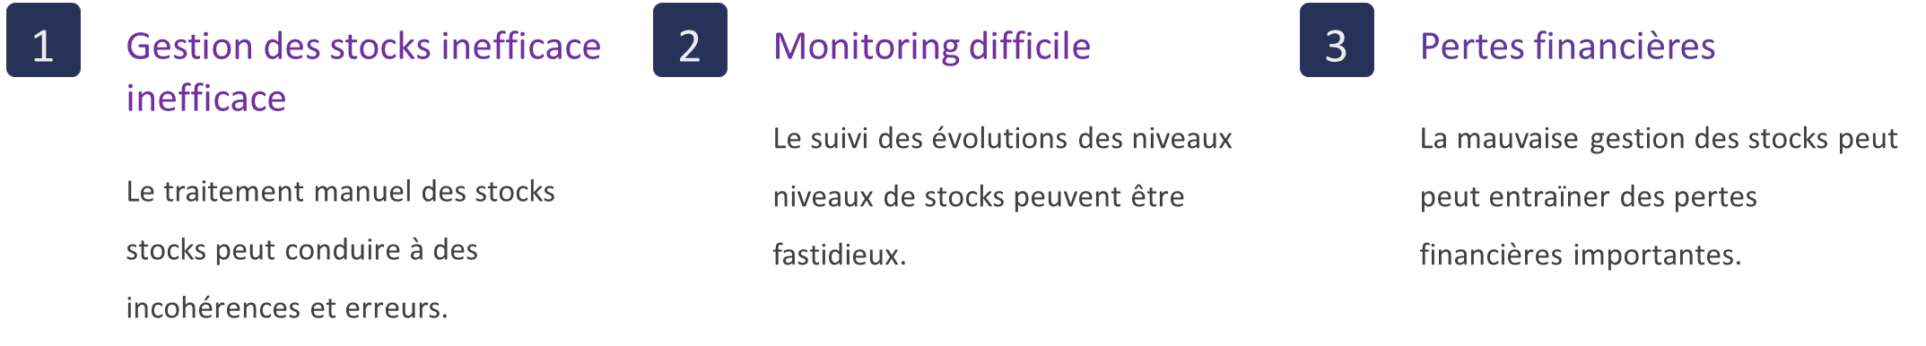




PROBLÉMATIQUE

Slide 5


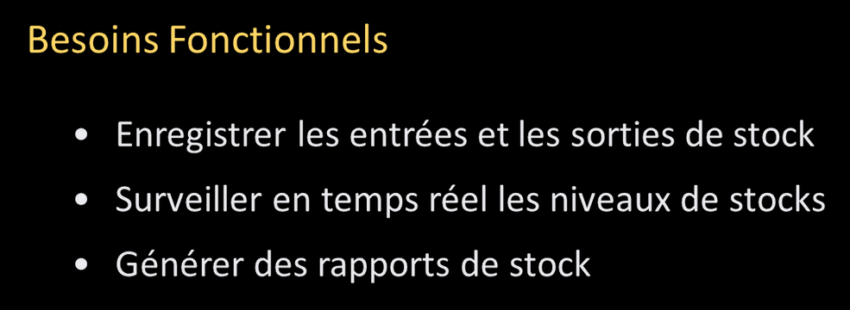
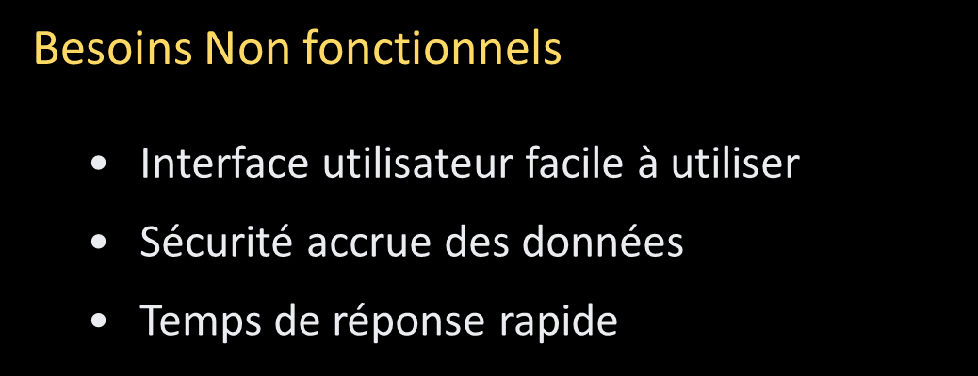
ANALYSE DE BESOIN

Slide 6






COLLECTE ET TRAITEMENT DES DONNÉES
on a fait un inventaire le stock actuel disponible dans le magasin pour se familiariser avec les prodouit
MAGASIN
EMPLOYÉES
dans cette étape on a visiter des employées pour savoir comment sa marche les démarche de demande des produits par les eux.
Analyser la structure initiale que le magasinier utilise pour savoir les besoins et le fonctionnalité qu'on doit crée
EXCEL
DIAGRAMME
transformation des données non centralisée a une base de données relationnelle

Slide 7

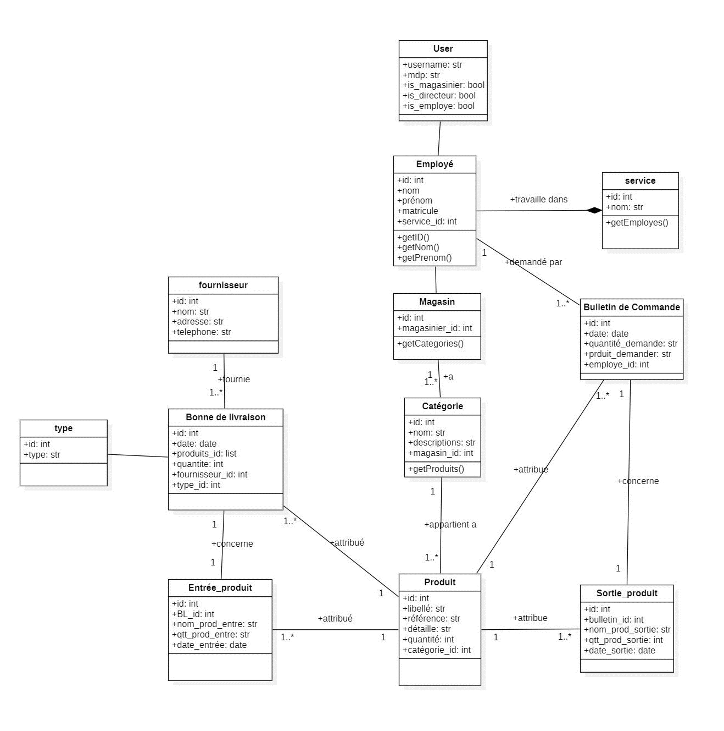
DIAGRAMME
DE
CLASS

Slide 8
DIAGRAMME
DE
CLASS

Slide 9
DIAGRAMME
DE
CLASS

Slide 10
DIAGRAMME
DE
CLASS

Slide 11
DIAGRAMME
DE
CLASS

Slide 12
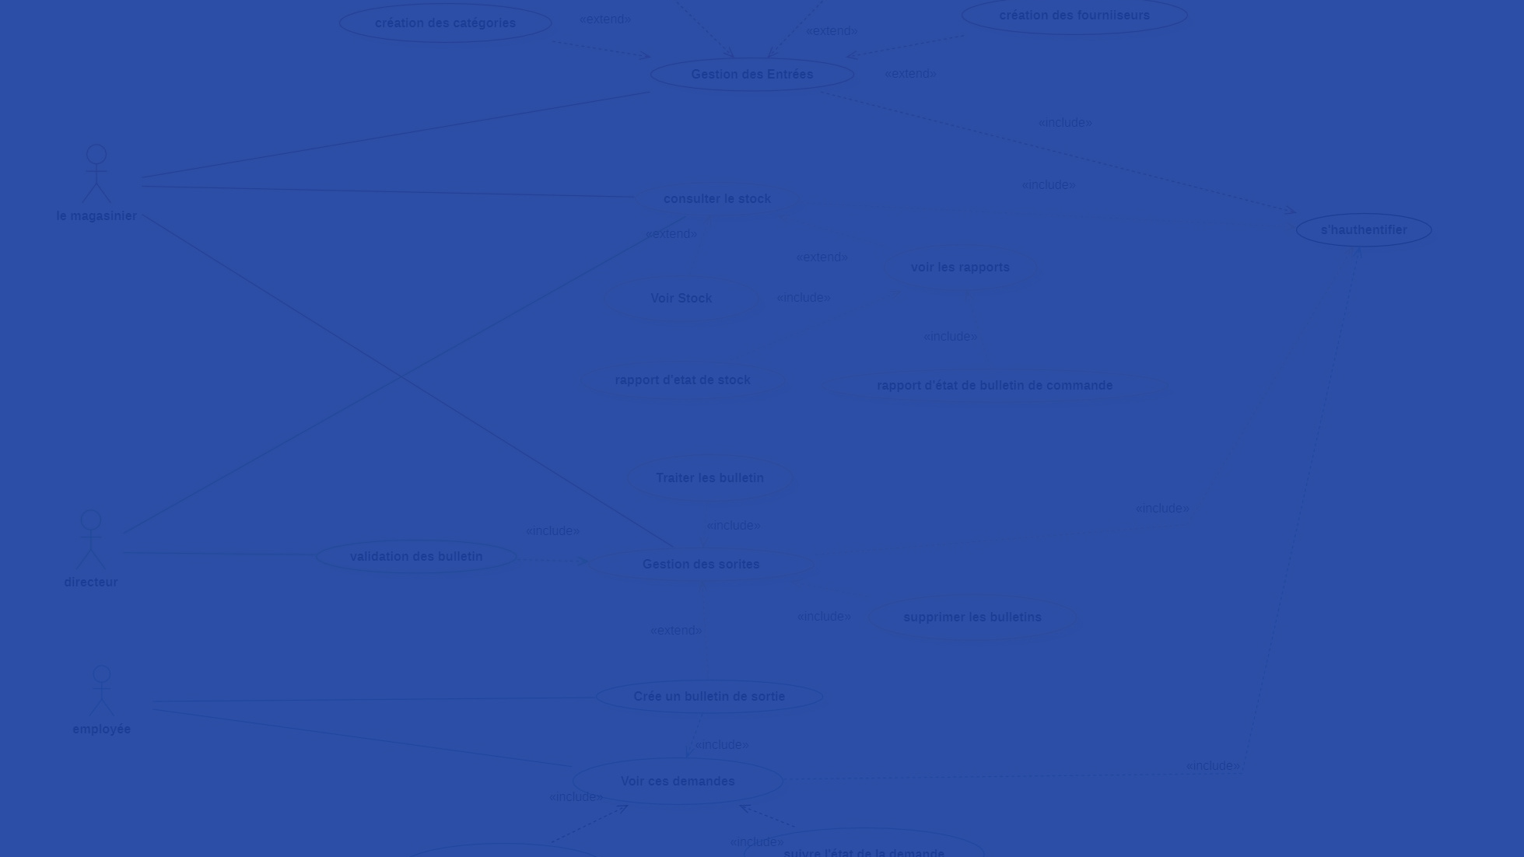
DIAGRAMME
CAS D'UTILISATION

Slide 13
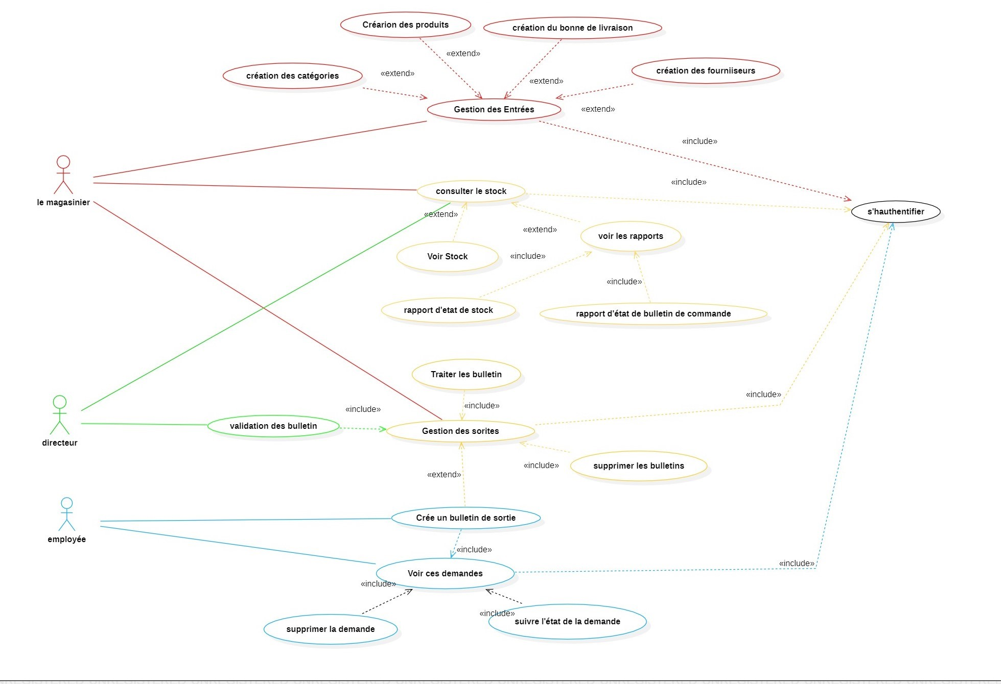

Slide 15
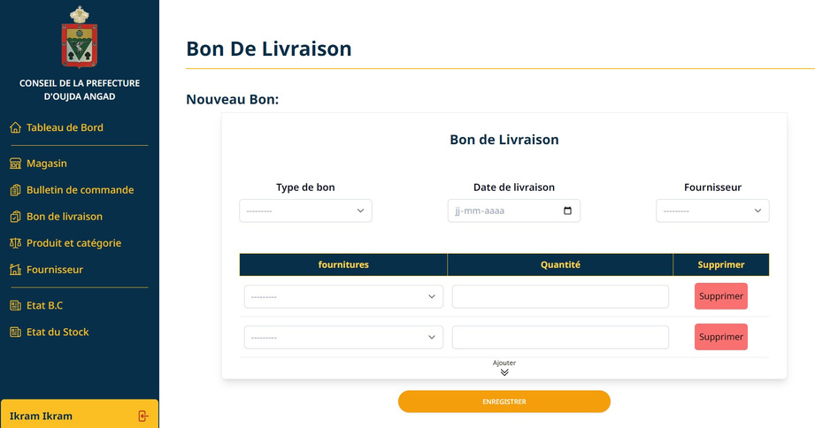
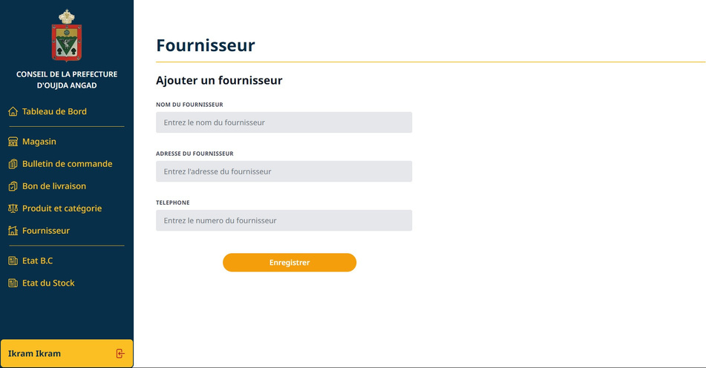
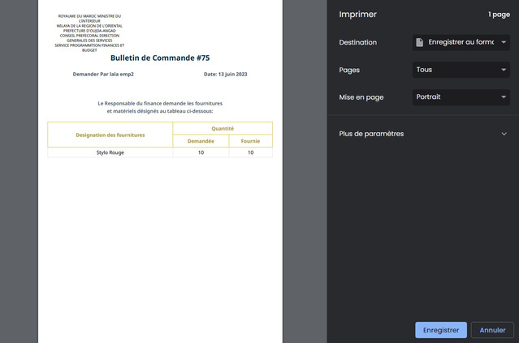
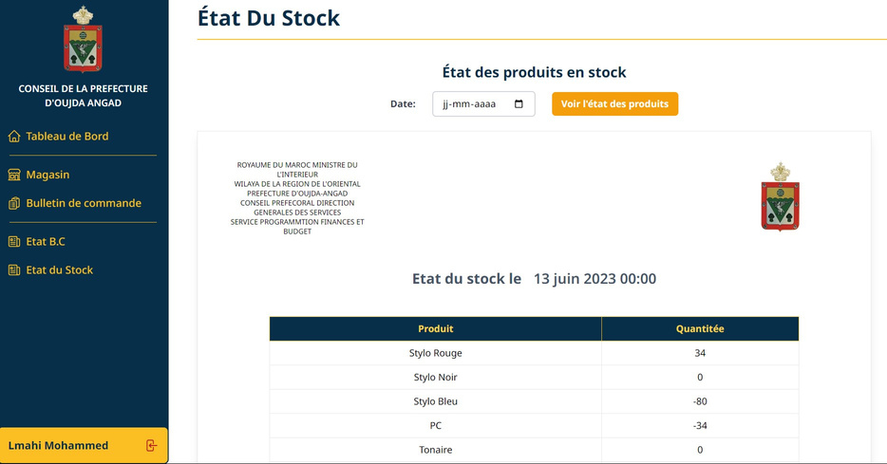
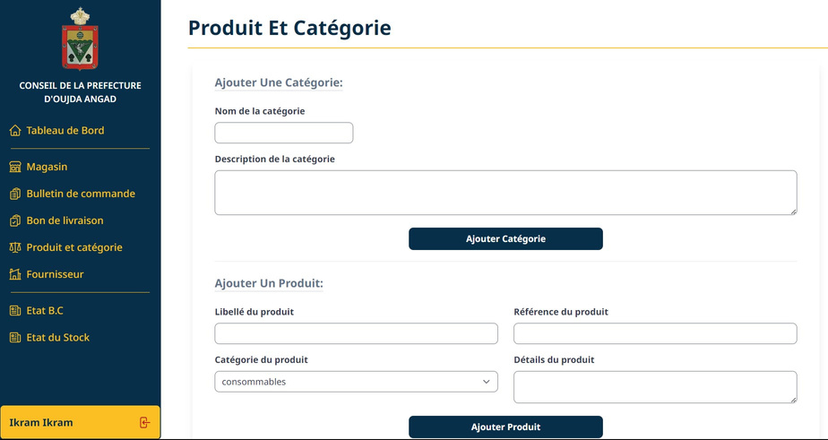
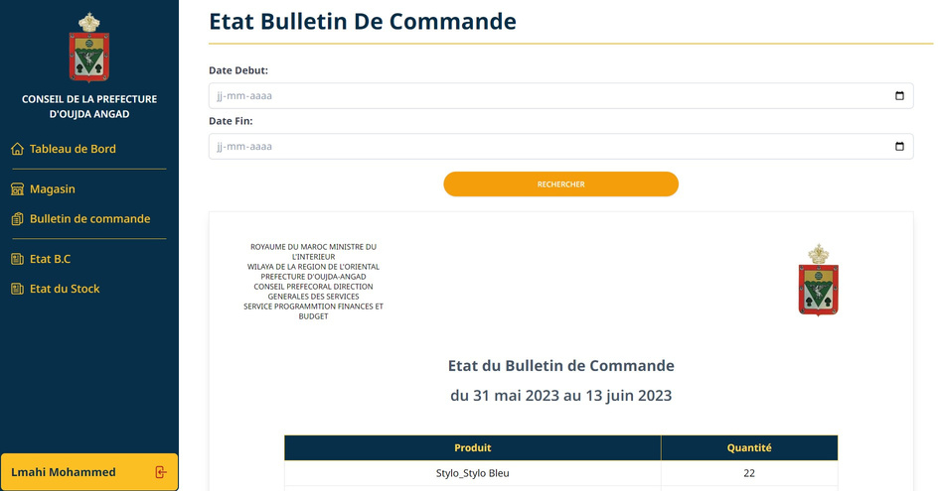
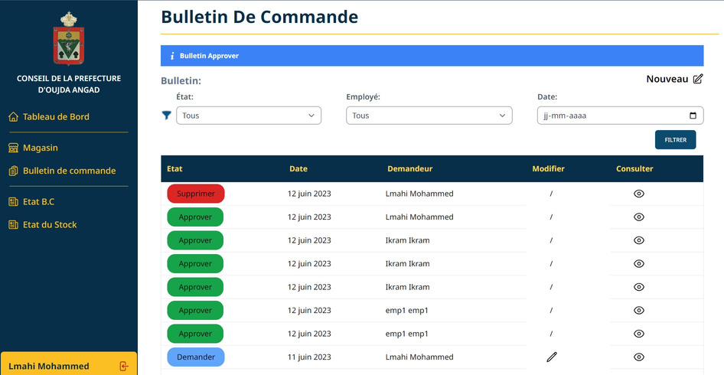

Slide 16

SIMULATION

Slide 17

CONCLUSION

